Slide 1
音频链路基础概念
研发部 张华兵
2015/04/02

Slide 2
内容提要
幅度
噪声
信噪比
增益
总谐波失真
动态范围&峰值储备
信号为什么要放大？
信号放大有什么限制？

Slide 3
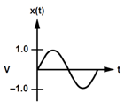
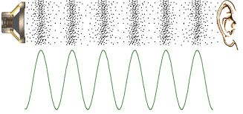
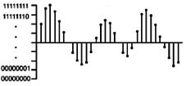
背景概况
声波
模拟域
数字域
模拟域
数字域
音频矩阵
电脑
放大电路
ADC
数字信号处理
DAC
ADC
数字信号处理
DAC
ADC
DAC
功放

Slide 4


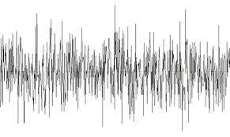


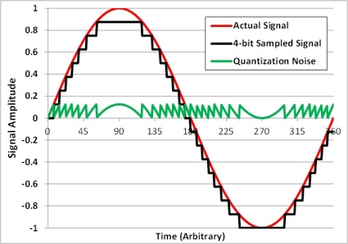
背景概况
声波
模拟域
数字域
太吵了，
听不清！
怎么办？
放大电路
ADC

Slide 5
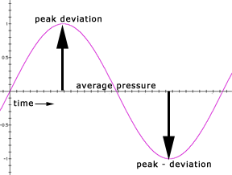
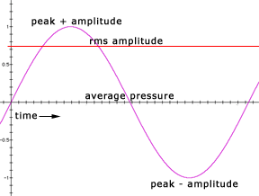
1.幅度 Level
幅度：表征了信号的大小
峰-峰值
均方根 (root-mean-squared, RMS)

Slide 6
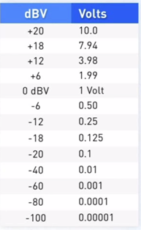
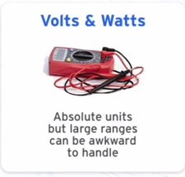
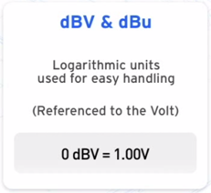
1.幅度 Level
幅度的单位

Slide 7

2.噪声 Noise
一切不需要信号的都是噪声

Slide 8
2.噪声 Noise
声学噪声
热噪声
散弹噪声
闪烁噪声（1/f噪声）
爆烈噪声
内部固有噪声
噪声源
电噪声
电场干扰噪声
磁场干扰噪声
电磁辐射噪声
地电位差噪声
公共阻抗耦合噪声
外部干扰噪声
ADC量化噪声

Slide 9
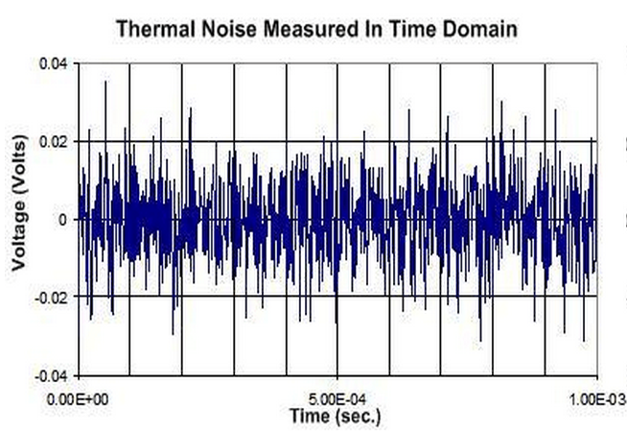
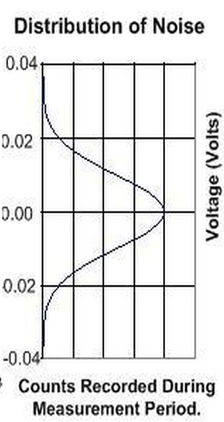
2.噪声 Noise
噪声的时域表示

Slide 10
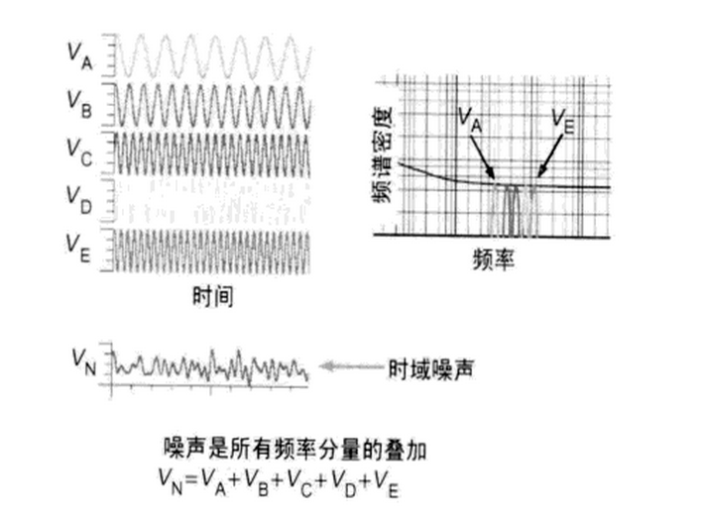
2.噪声 Noise
噪声的频域表示

Slide 11
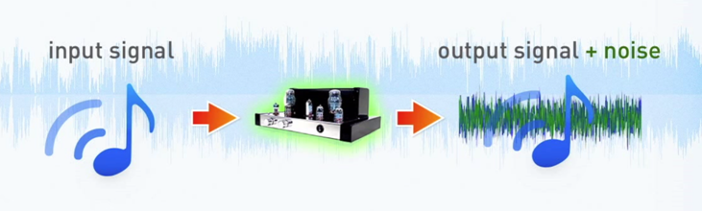
3.信噪比 SNR
什么是信噪比？

Slide 12

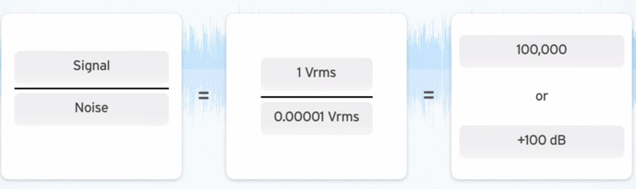
3.信噪比 SNR
所指为有用信号功率（Power of Signal）与噪声功率（Power of Noise）的比。因此为幅度（Amplitude）平方的比：

Slide 13
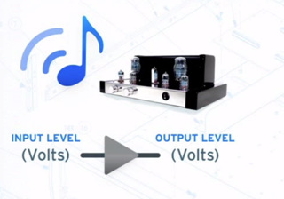

4.增益 Gain
什么是增益？

Slide 14
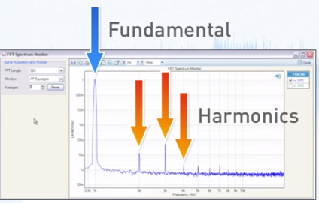
5.总谐波失真 THD
概念：总谐波失真（total harmonic distortion, THD）是信号的一项指标，表达为所有谐波成分功率之和与基本频率信号功率的比值
单位：百分比 %

Slide 15
6.动态范围&峰值储备
Head room
动态范围（Dynamic Range ）：
是指音响系统最大不失真信号幅度与静态时系统本底噪声大小之比的对数值
Dynamic Range
峰值储备（Headroom）：
预留的一部分动态范围，作用是防止信号过大时出现截波现象，它的大小是系统的所能承受的极限信号幅度与最大不失真信号幅度大小之比的对数值
Noise floor

Slide 16
总结
噪声(Noise)无处不在
需要将信号充分的放大(增益Gain)，使得信号传递到后级时，能得到更高的信噪比(SNR)，否则信号将被噪声淹没
受到系统动态范围(Dynamic Range) 的限制，增益不能过大，使得总谐波失真( THD )不至于太大，要预留一定的峰值储备( Headroom )

